Slide 1
QUÁ TRÌNH PHÁT TRIỂN CỦA ẾCH

Slide 2
Mẹ thì sống trên bờ
Con sinh ra lại sống nhờ dưới ao
Có đuôi bơi lội lao xao
Mất đuôi tức khắc nhẩy nhao lên bờ
Là con gì?

Slide 4
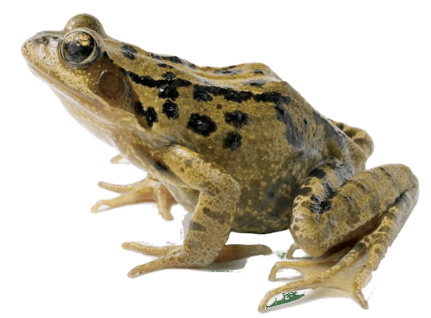
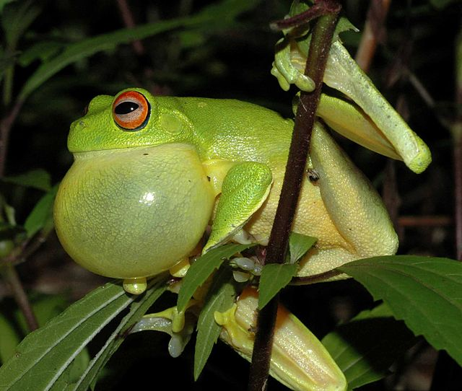
Đặc điểm cấu tạo của Ếch
Mắt
Thân
Miệng
Chân sau
Chân trước

Slide 5
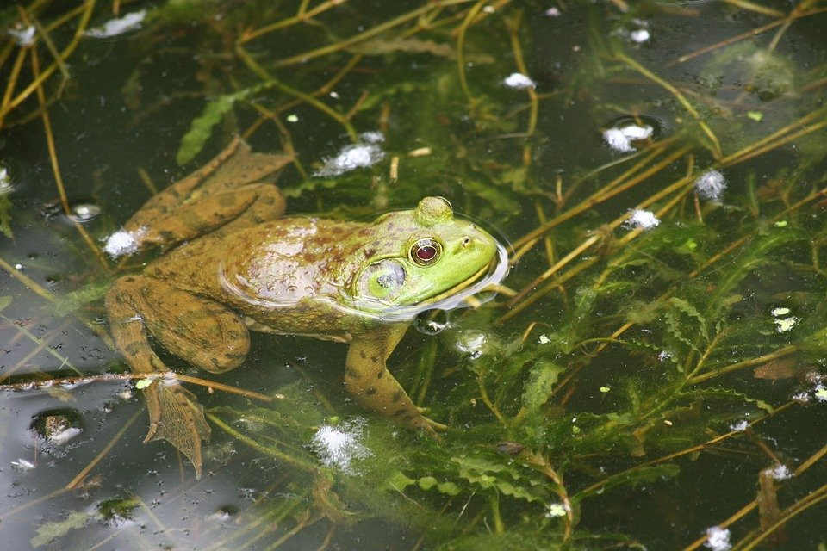
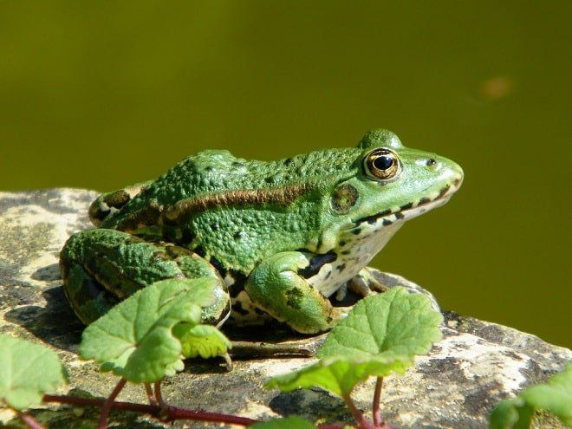
Môi trường sống của ếch
Dưới nước
Trên cạn

Slide 6
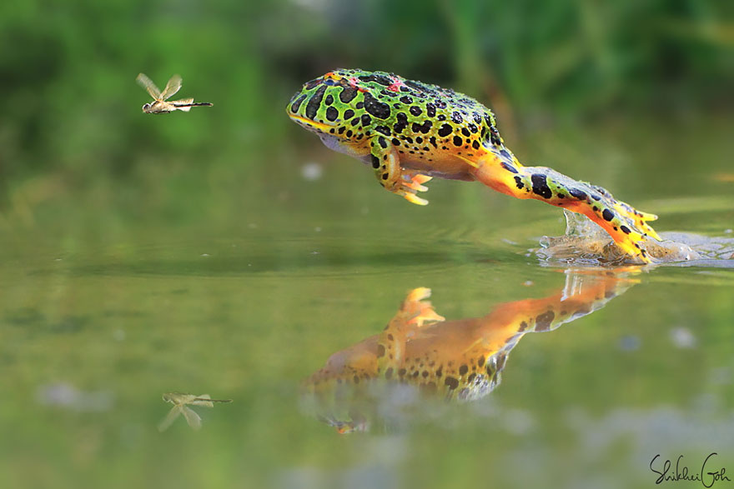
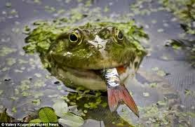
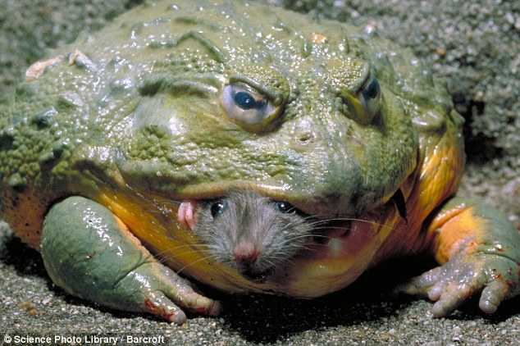
Thức ăn và cách bắt mồi của ếch
Một số con côn trùng:
chuồn chuồn, châu chấu,
ruồi,muỗi...
Cá con, tép...
Chuột nhỏ,giun đất...

Slide 7
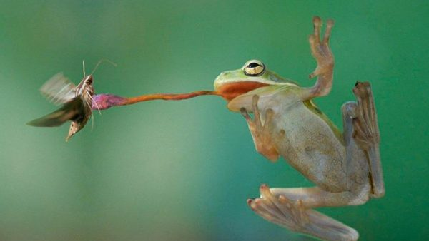
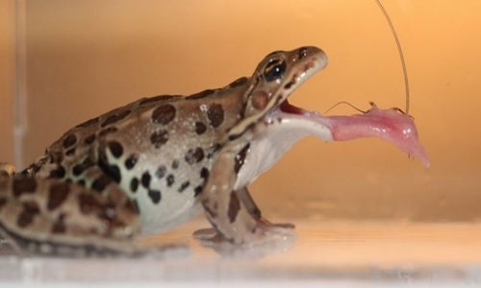

Slide 8
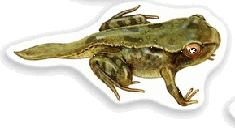
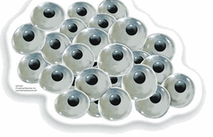

Slide 9
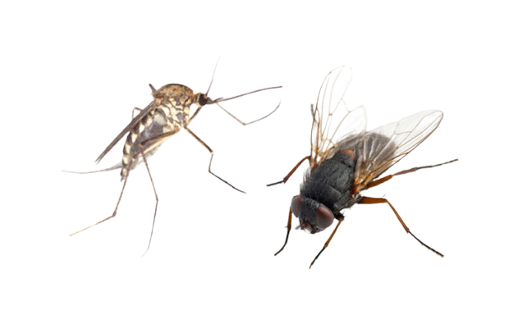
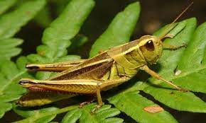
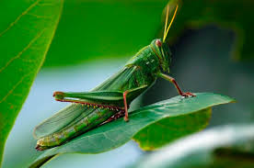

Slide 10
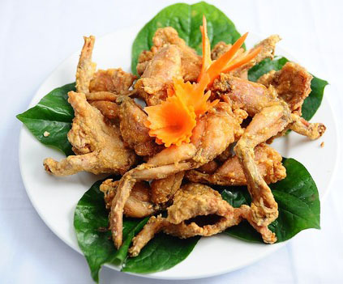
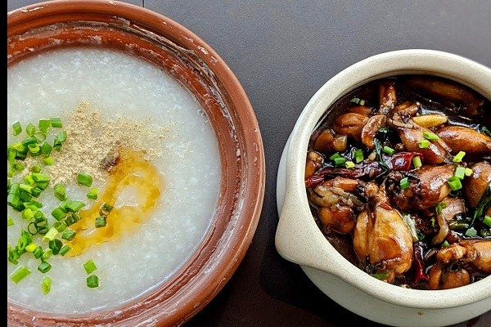
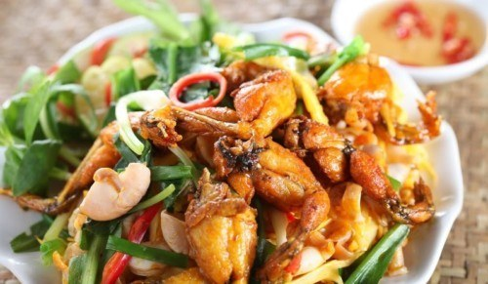
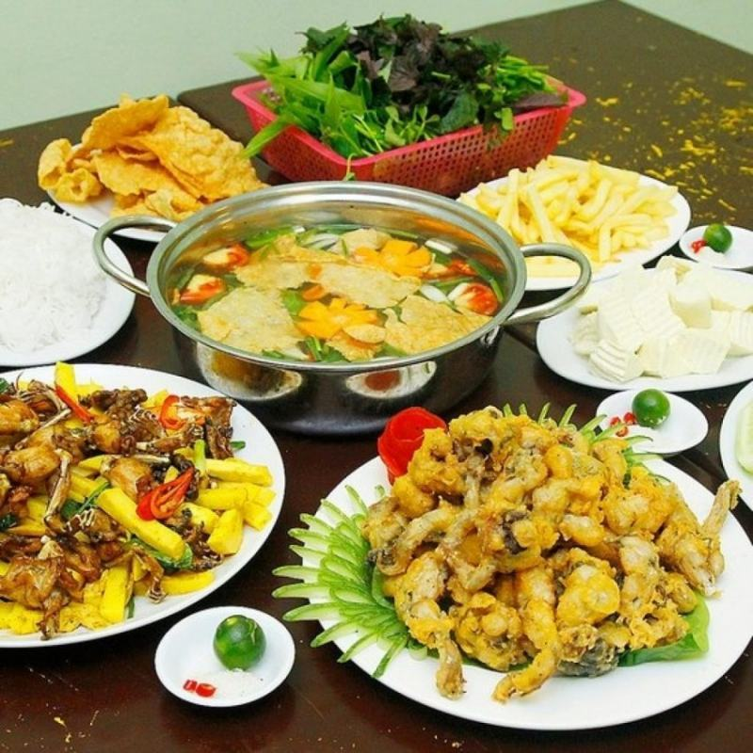
Một số món ăn dinh dưỡng được chế biến từ Ếch

Slide 11
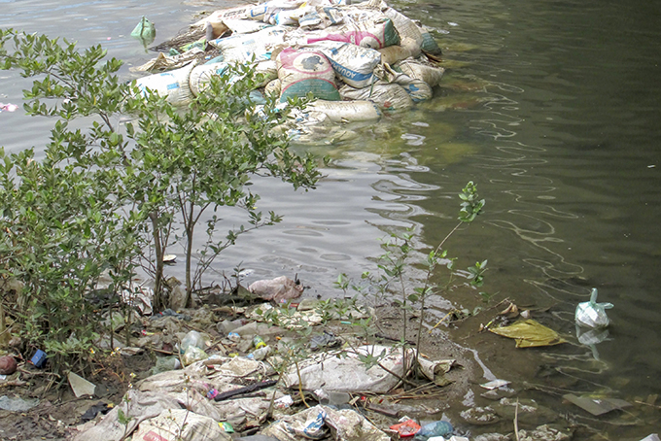

Slide 12
Trò chơi:
Hỏi nhanh đáp đúng

Slide 13
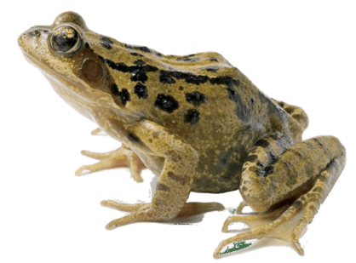
Trò chơi: Thử tài của bé
1
5
2
4
3

